Slide 1

Web Programming Team Project
Spring MVC + Mybatis
DoFriend
김다빈 조수진 이우진 김태훈

Slide 2


Miricompany
CONTENTS
기획안 순서
01
프로젝트 개요
02
프로젝트 기능
03
화면별 주요 기능
04
화면시현
05
Q&A

Slide 3
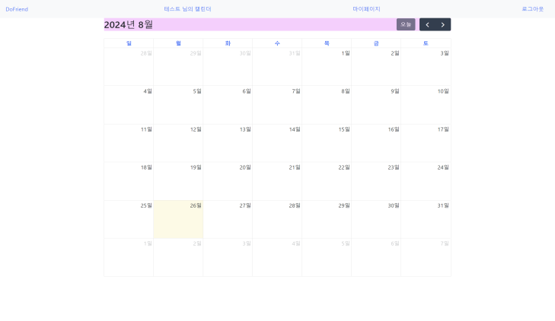

프로젝트 개요
01
프로젝트 명
doFriend (일정 공유 캘린더)
개발 일정
08.12~ 08.27
특징
친구와 일정을 공유하고 자신만의 루틴등을 기록

Slide 4



프로젝트 개요
01
프로젝트 목표
캘린더처럼 일정도
등록되며
자신이 해야할 일들을 작성할 수 있는 캘린더이며
친구코드로 사용자들이 팔로우되면
일정 등록시 연결된
사용자들은 공유 일정을 등록, 확인
SUN | MON | TUE | WED | THU | FRI | SAT
1 | 2 | 3 | 4 | 5 | 6 | 7
신정
8 | 9 | 10 | 11 | 12 | 13 | 14
15 | 16 | 17 | 18 | 19 | 20 | 21
 |  |  |  |  |  | 설날
22 | 23 | 24 | 25 | 26 | 27 | 28
설날 | 설날 | 대체공휴일
29 | 30 | 31
프로젝트 회의
사용자 1
사용자 2

Slide 5







프로젝트 개요
01
Web Programming Team Project
기술 스택
서버
배포
DB
협업
Java 기반의 애플리케이션 프레임워크로, 내장된 Tomcat 서버를 통해 애플리케이션을 실행합니다
Spring Boot는 애플리케이션을 JAR 파일로 패키징하여 내장 서버와 함께 배포할 수 있습니다.
프로젝트에서 사용하는 데이터베이스로, MyBatis를 통해 데이터베이스와 연동합니다
코드 공유 및 병합

Slide 6






프로젝트 개요
01
Web Programming Team Project
팀원 분담
Front-end / Back-end
김다빈
조수진
이우진
김태훈
프로토타입 설계
회원가입/로그인
회원정보수정
회원 탈퇴
일정관리
카테고리
프로토타입 설계
데이터 베이스 설계
캘린더 관리
일정 생성
일정 관리
자료 수집
로그인 화면 디자인
발표준비
관리자 생성
관리자 관리
회원 관리
회원 통계

Slide 7
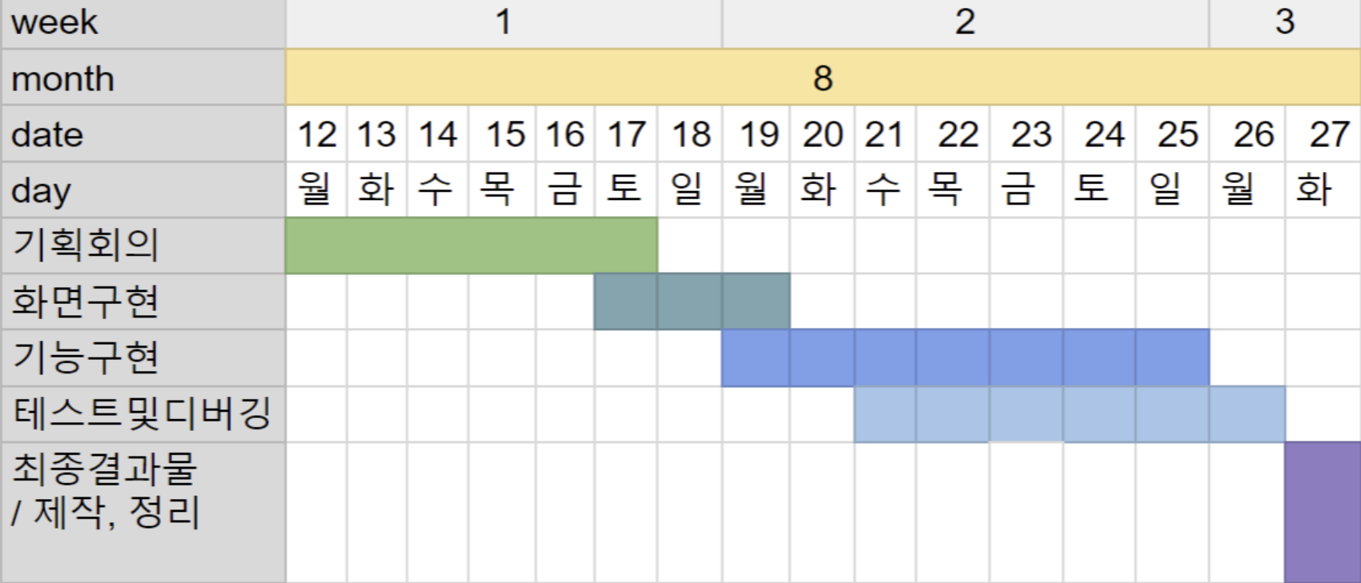
프로젝트 개요
01
Web Programming Team Project
개발 일정

Slide 8
Miricompany
CONTENTS
기획안 순서
01
프로젝트 개요
02
프로젝트 기능
03
화면별 주요 기능
04
화면시현
05
Q&A

Slide 9
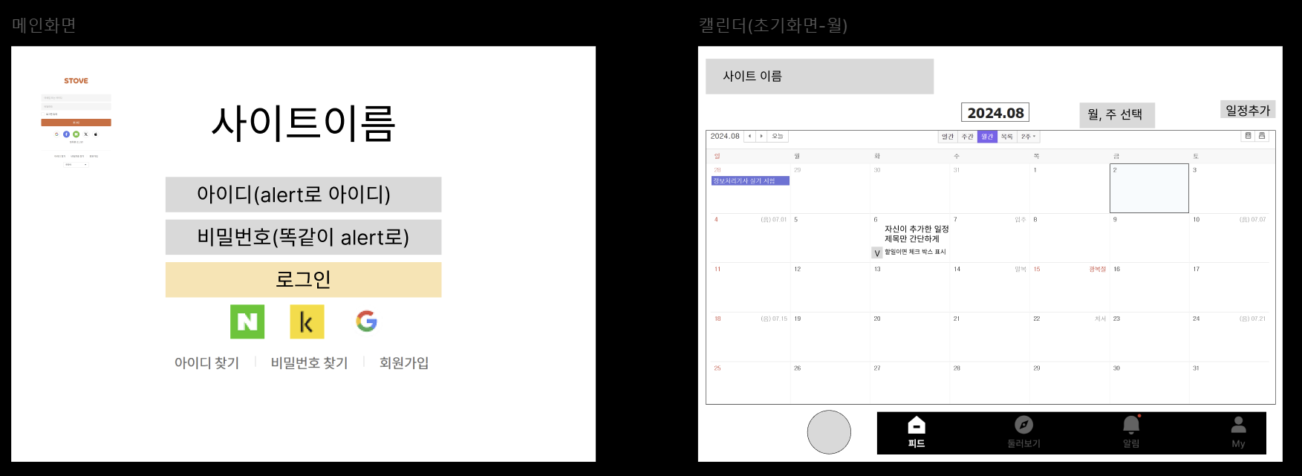
프로젝트 기능
02
Web Programming Team Project
초기화면 설계도

Slide 10
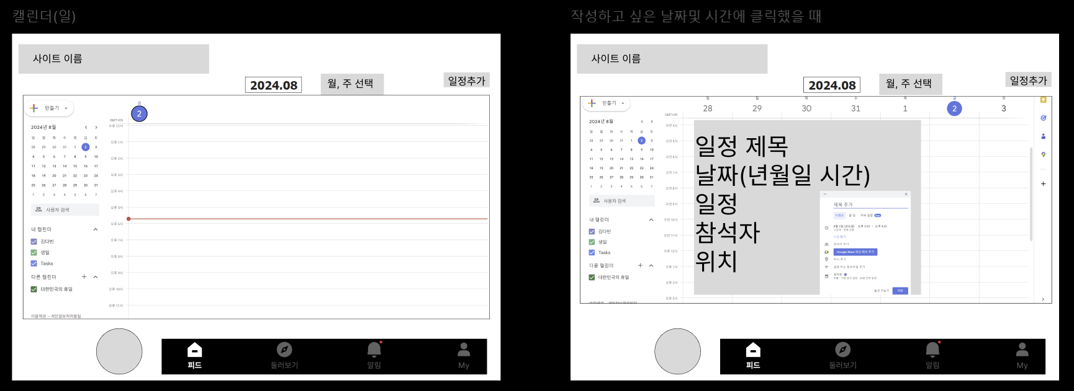
프로젝트 기능
02
Web Programming Team Project
초기화면 설계도

Slide 11
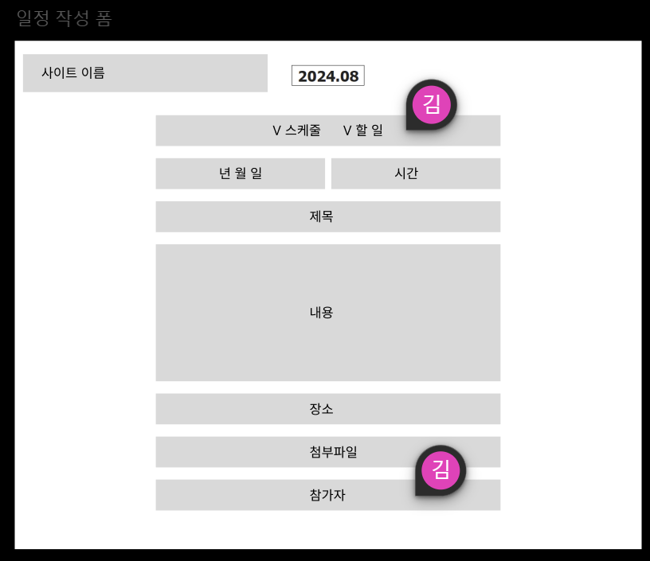
프로젝트 기능
02
Web Programming Team Project
초기화면 설계도

Slide 12
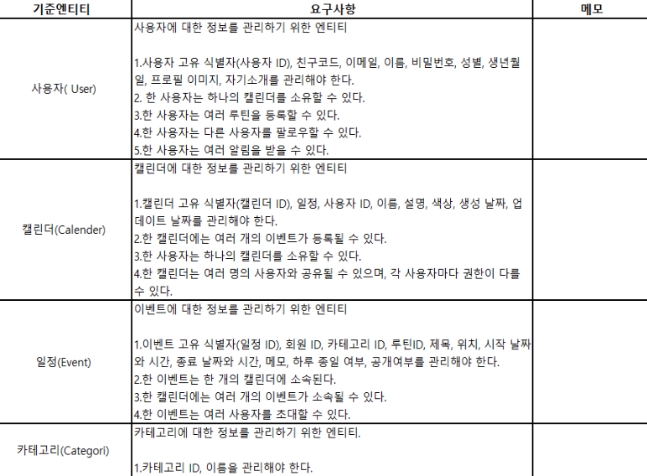
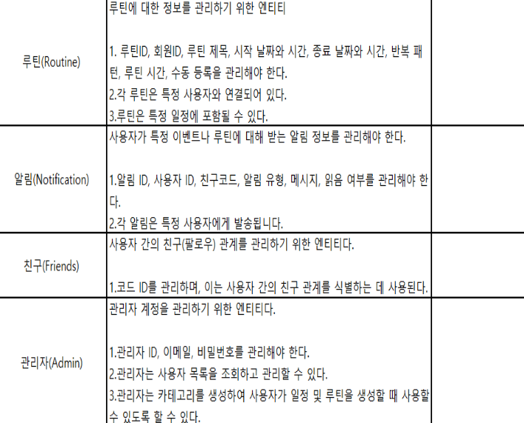
프로젝트 기능
02
Web Programming Team Project
요구분석 정의서

Slide 13
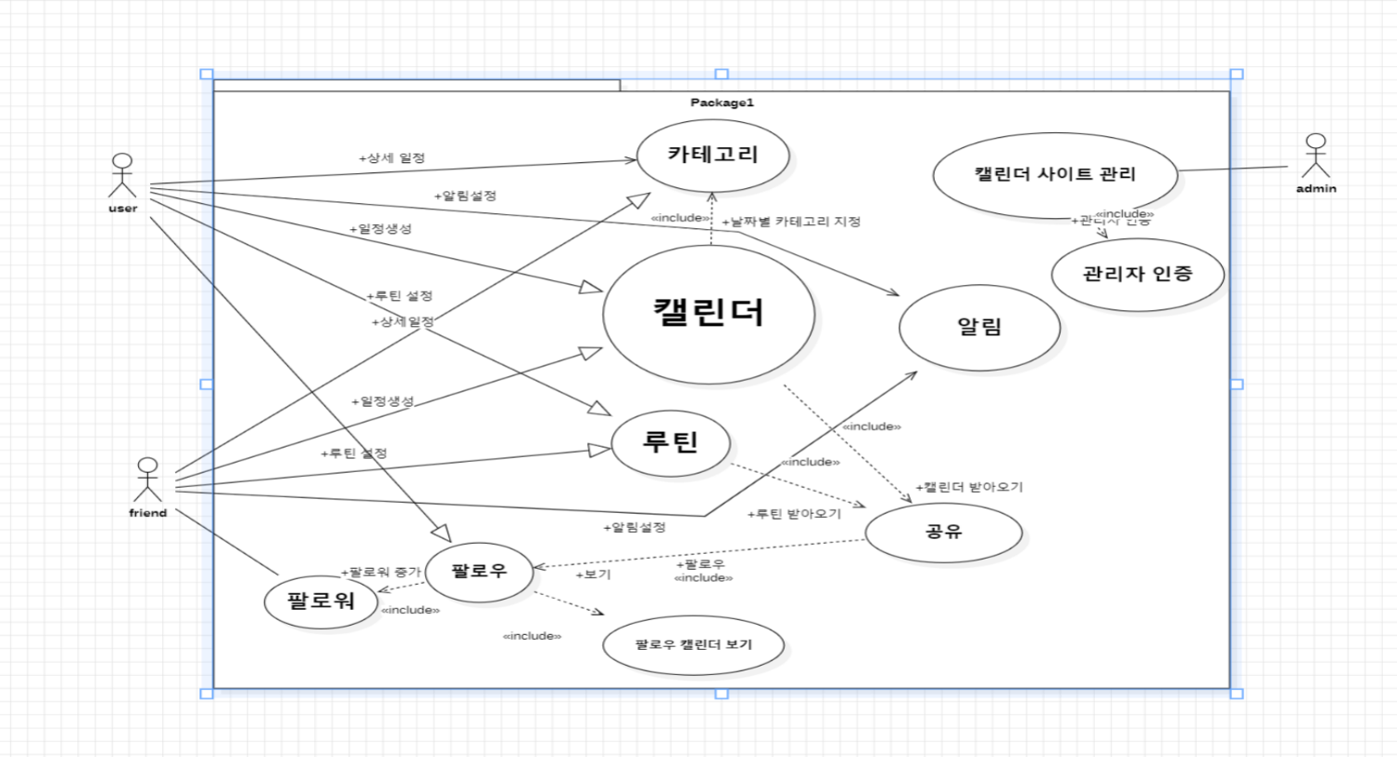
프로젝트 기능
02
Web Programming Team Project
시스템 설계서

Slide 14
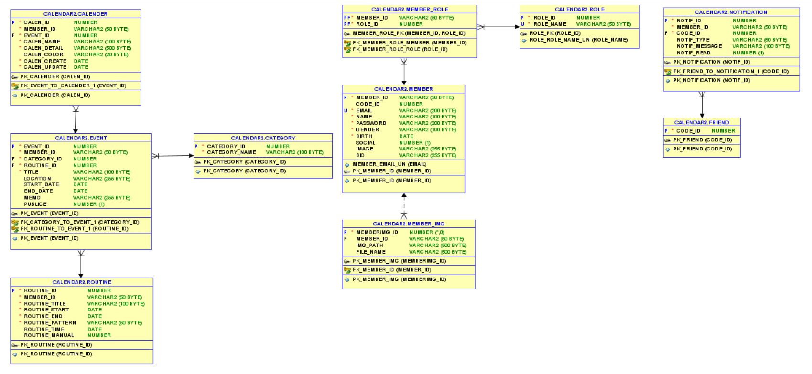
프로젝트 기능
02
Web Programming Team Project
ERD 전체

Slide 15
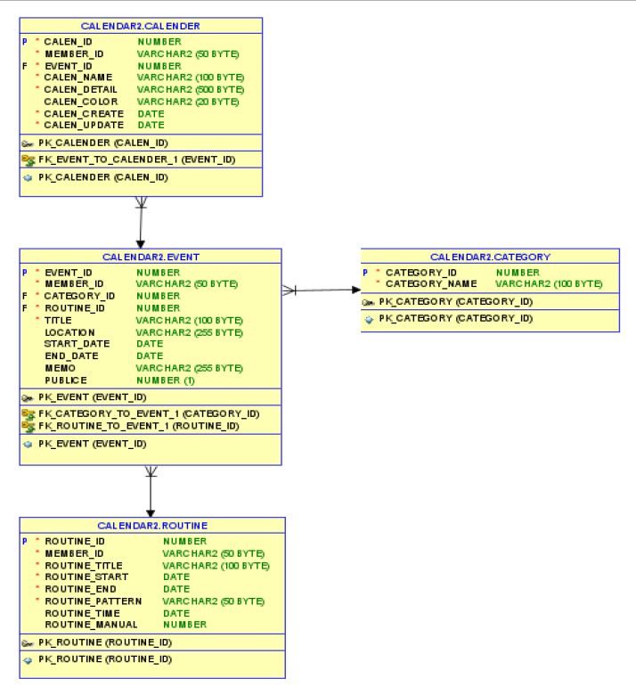
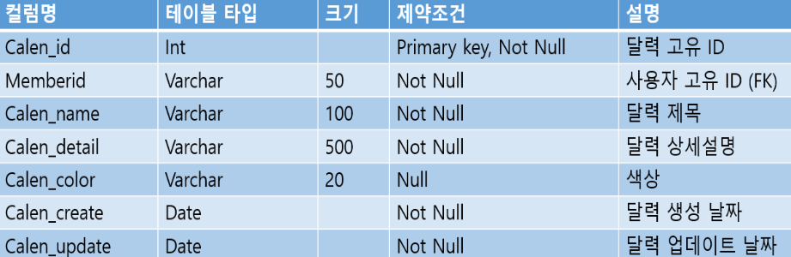
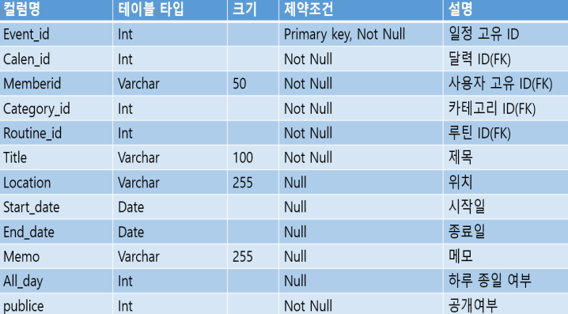
프로젝트 기능
02
Web Programming Team Project
ERD
Calender
Event

Slide 16
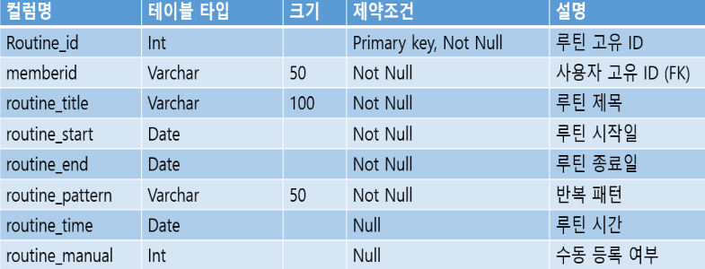
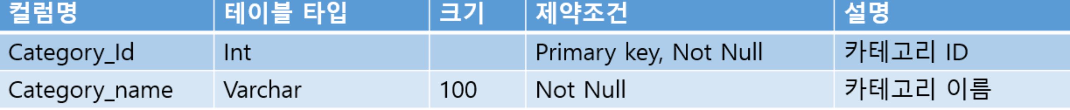
프로젝트 기능
02
Web Programming Team Project
ERD
Routine
category

Slide 17
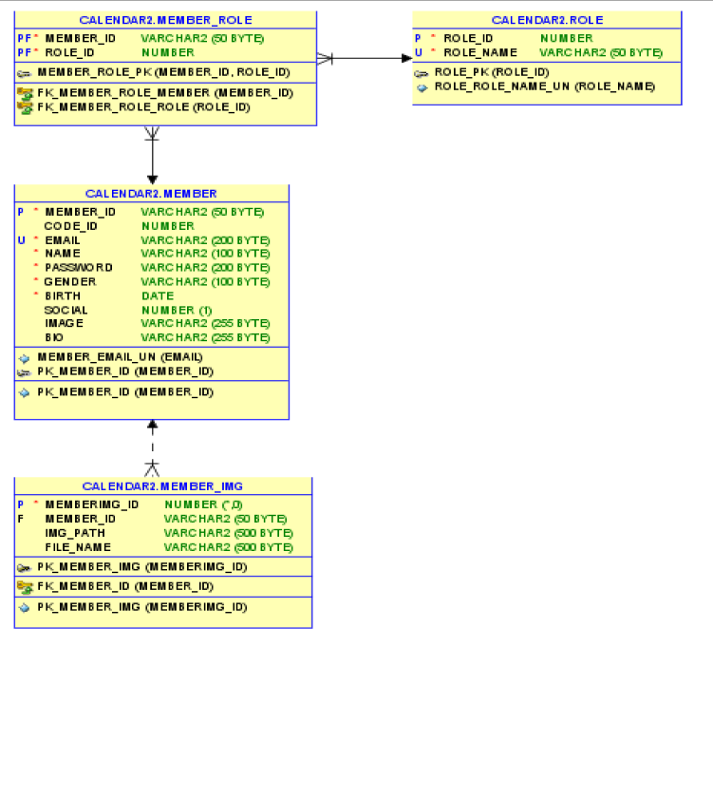
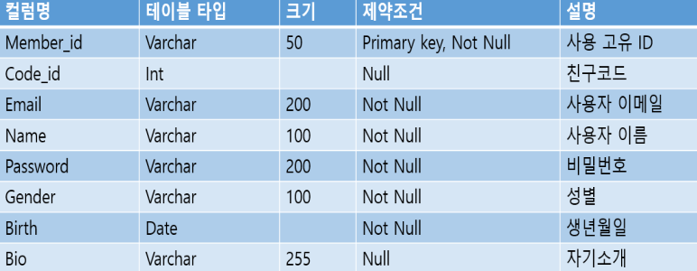

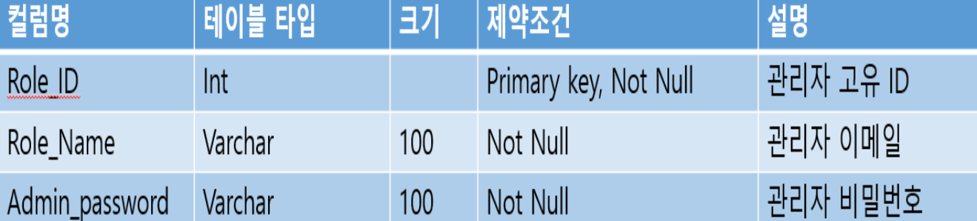
프로젝트 기능
02
Web Programming Team Project
ERD
Member
member_Role

Slide 18
Miricompany
CONTENTS
기획안 순서
01
프로젝트 개요
02
프로젝트 기능
03
화면별 주요 기능
04
화면시현
05
Q&A

Slide 19
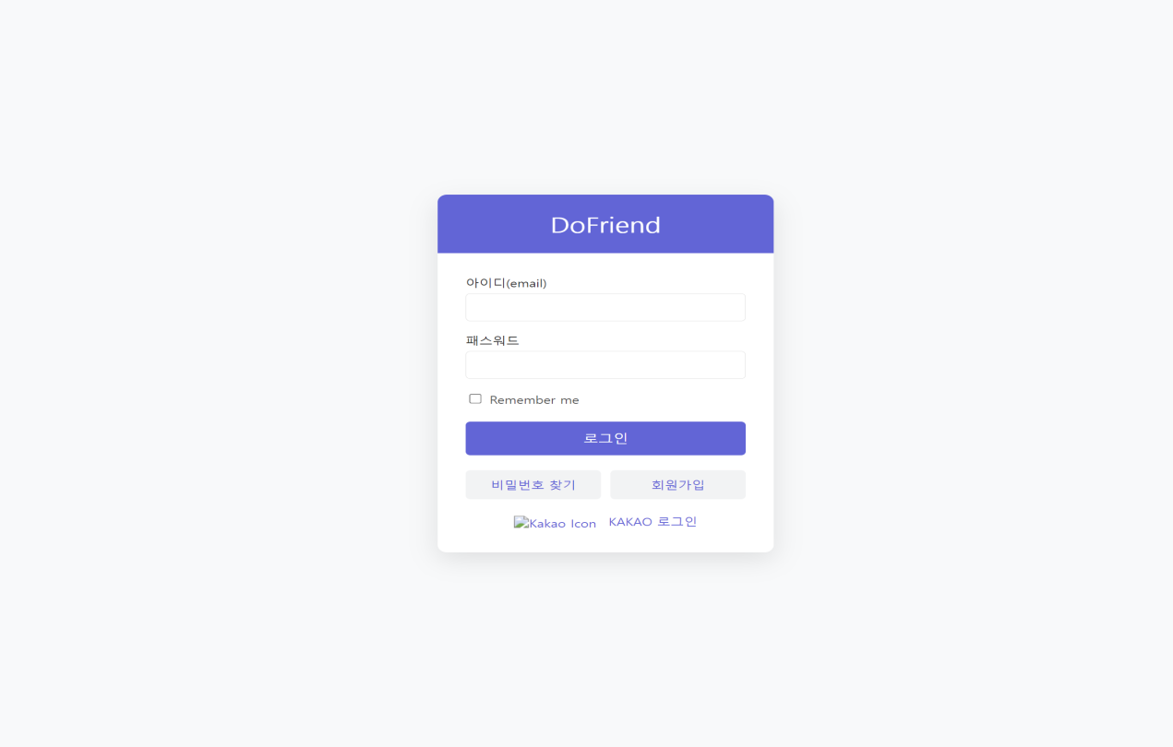


화면별 주요 기능
03
Web Programming Team Project
화면설계서
Main 화면

Slide 20
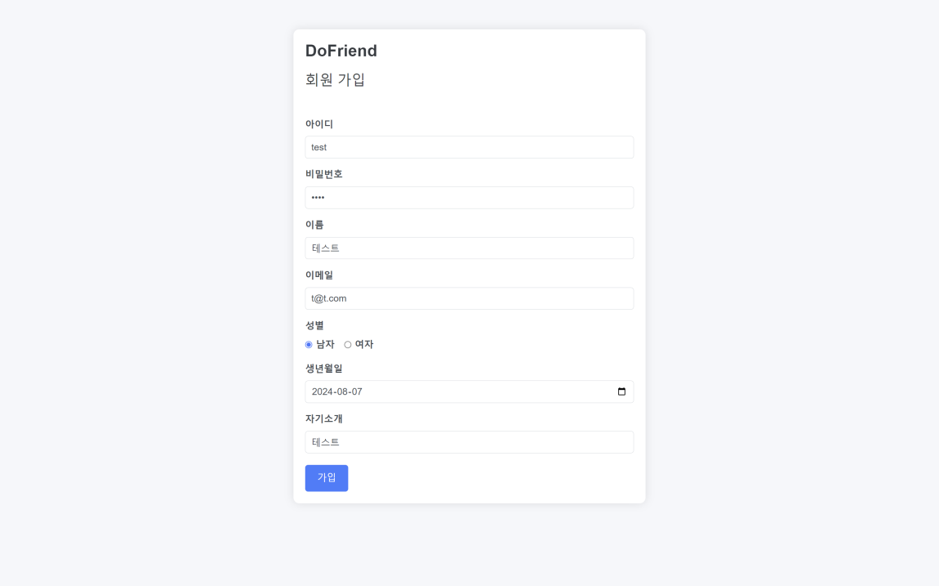
화면별 주요 기능
03
Web Programming Team Project
화면설계서

Slide 21

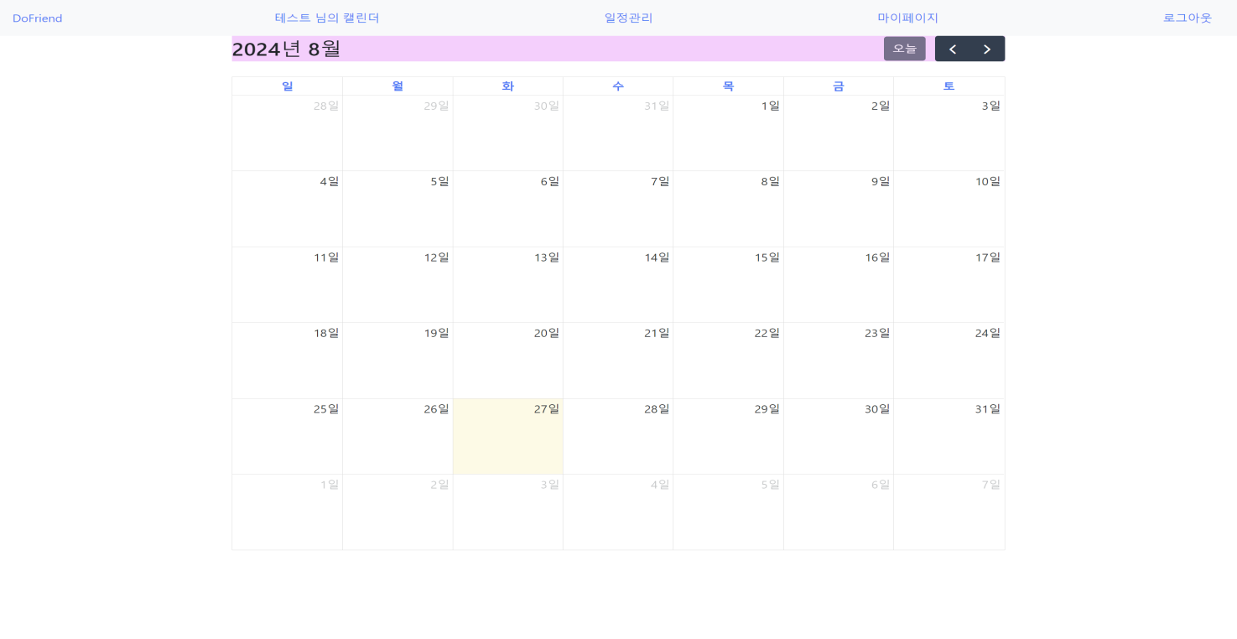
화면별 주요 기능
03
Web Programming Team Project
화면설계서

Slide 22
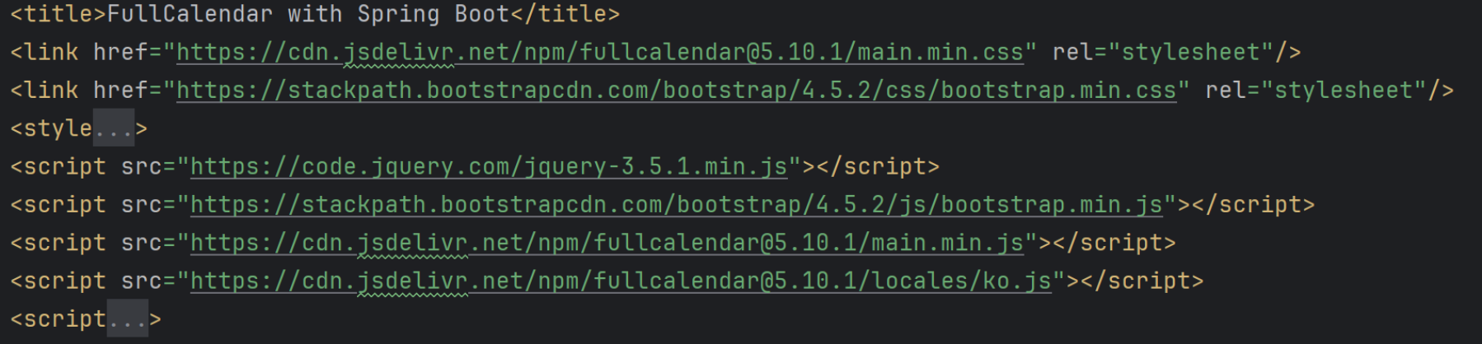
화면별 주요 기능
03
Web Programming Team Project
주요 코드

Slide 23
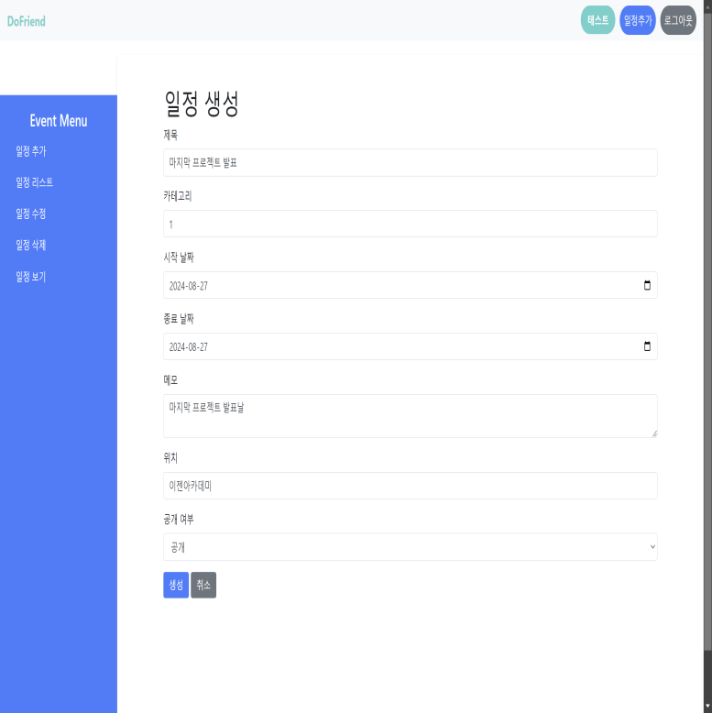

화면별 주요 기능
03
Web Programming Team Project
화면설계서

Slide 24
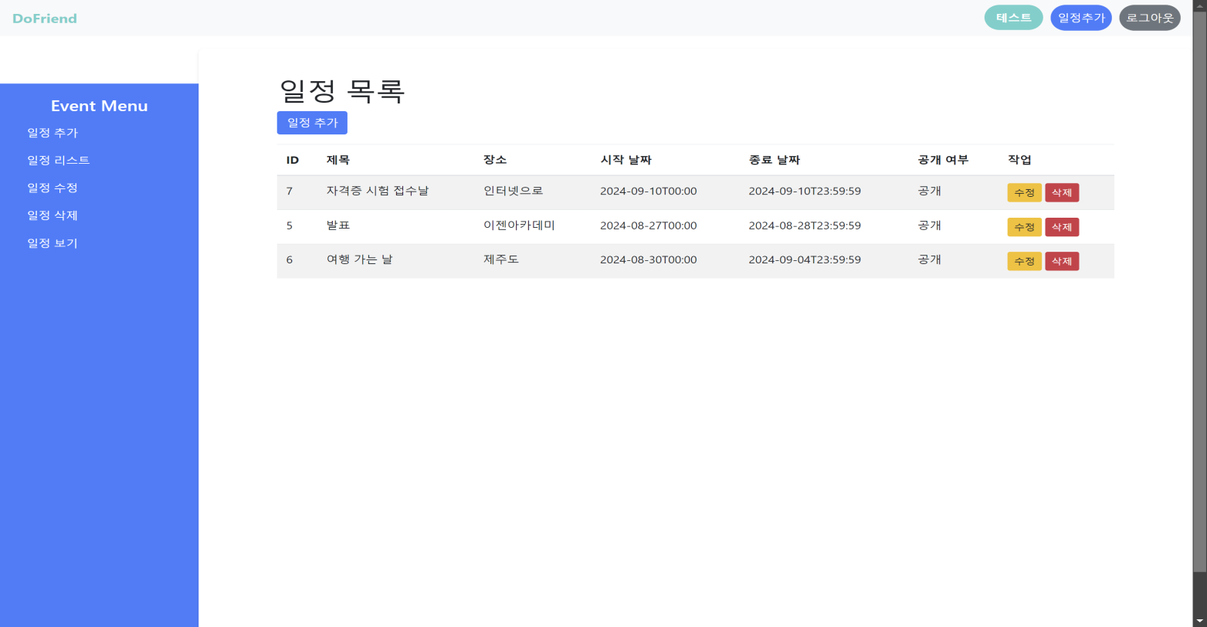
화면별 주요 기능
03
Web Programming Team Project
화면설계서

Slide 25



화면별 주요 기능
03
Web Programming Team Project
화면설계서

Slide 26
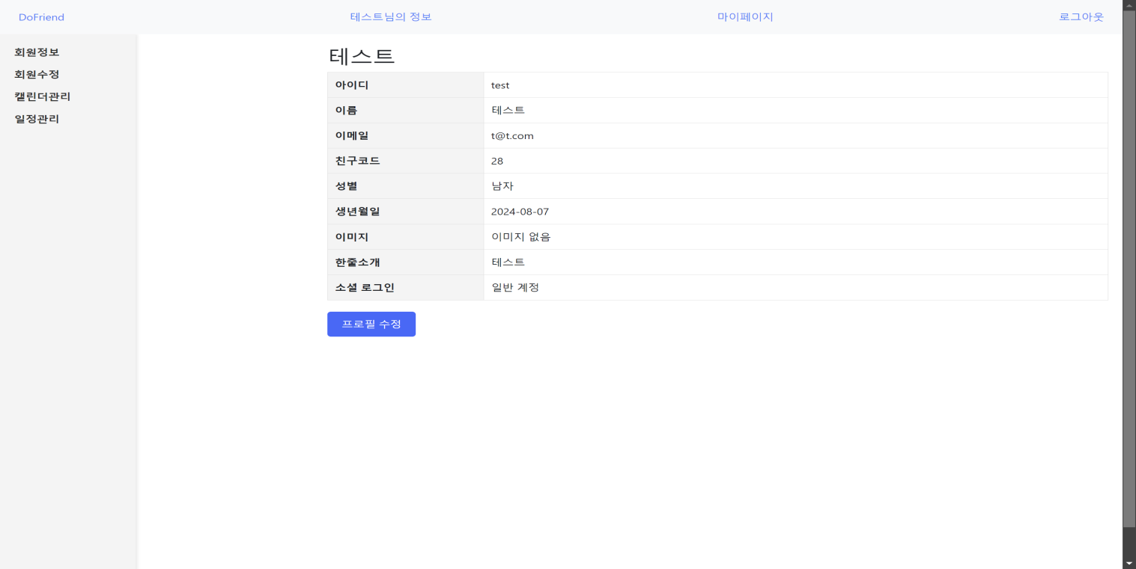

화면별 주요 기능
03
Web Programming Team Project
화면설계서

Slide 27
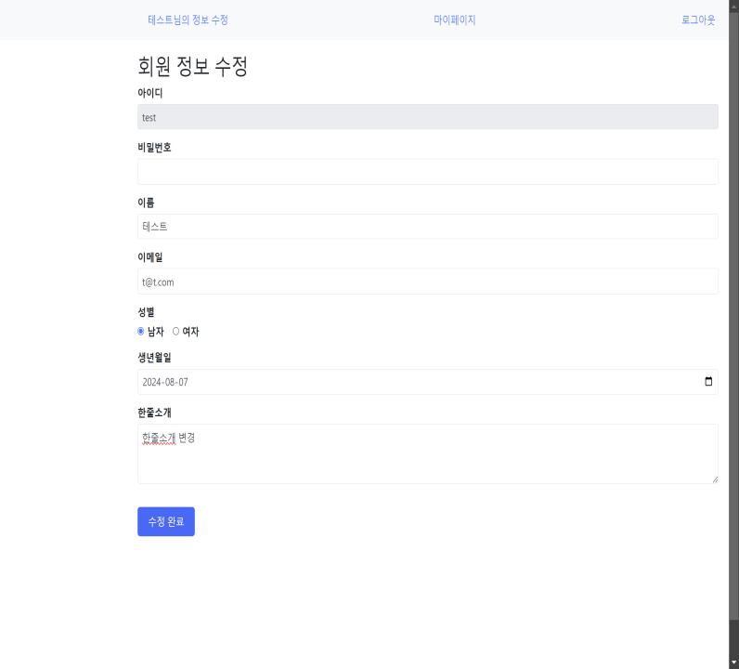
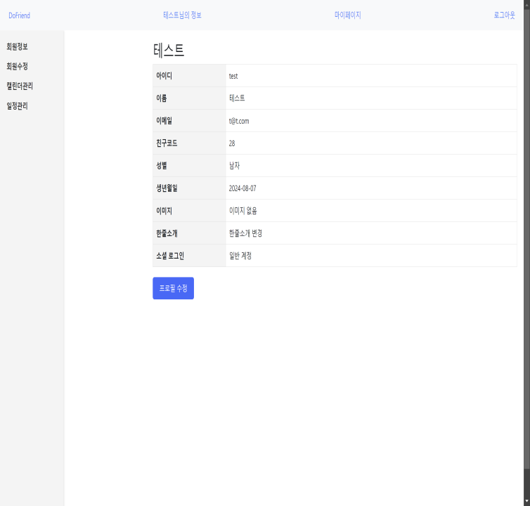


화면별 주요 기능
03
Web Programming Team Project
화면설계서

Slide 28
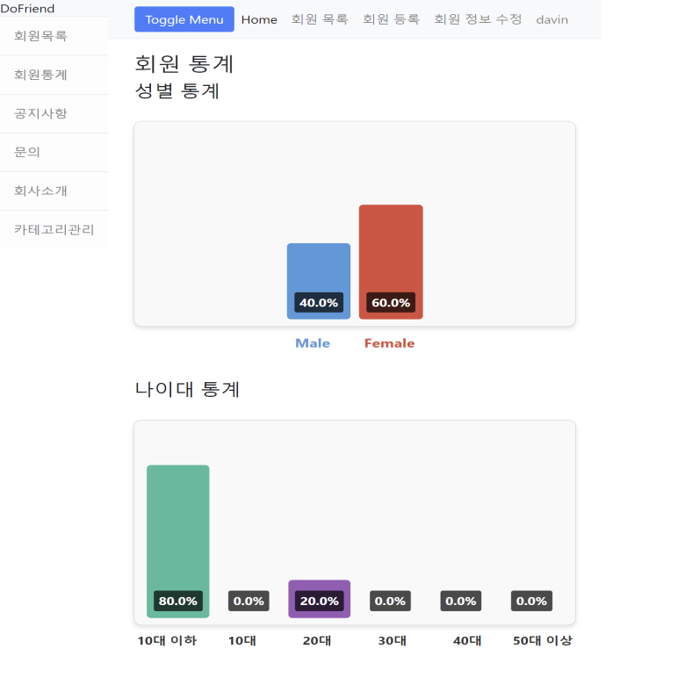
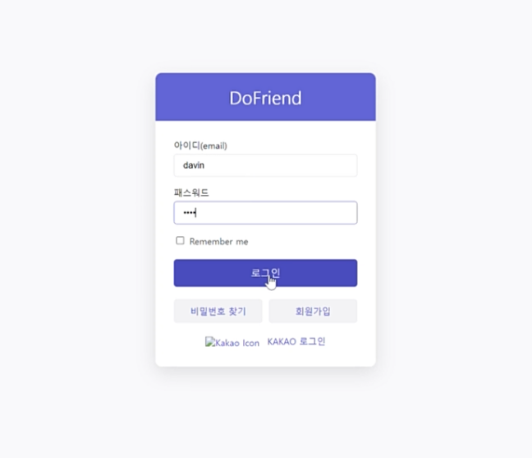
화면별 주요 기능
03
Web Programming Team Project
화면설계서
관리자 로그인시

Slide 29
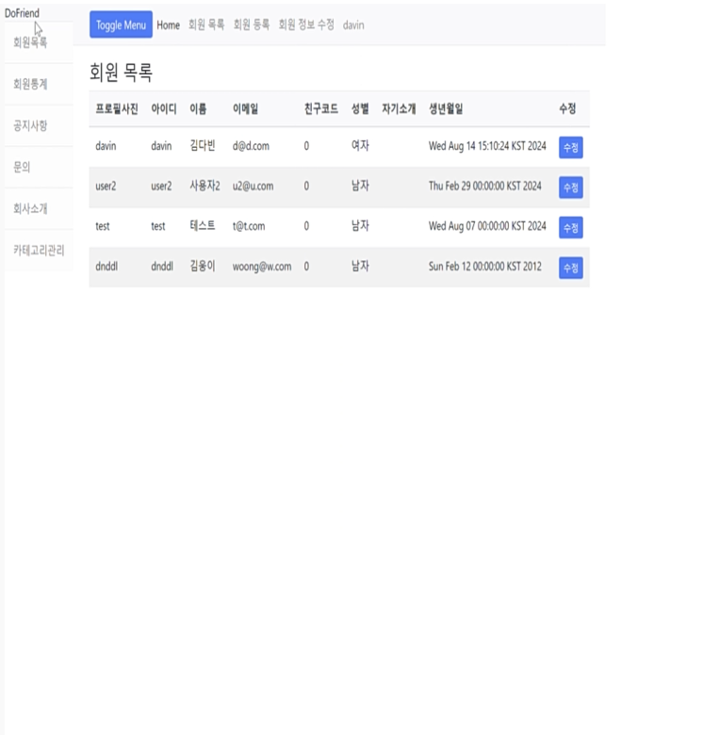
화면별 주요 기능
03
Web Programming Team Project
화면설계서

Slide 30
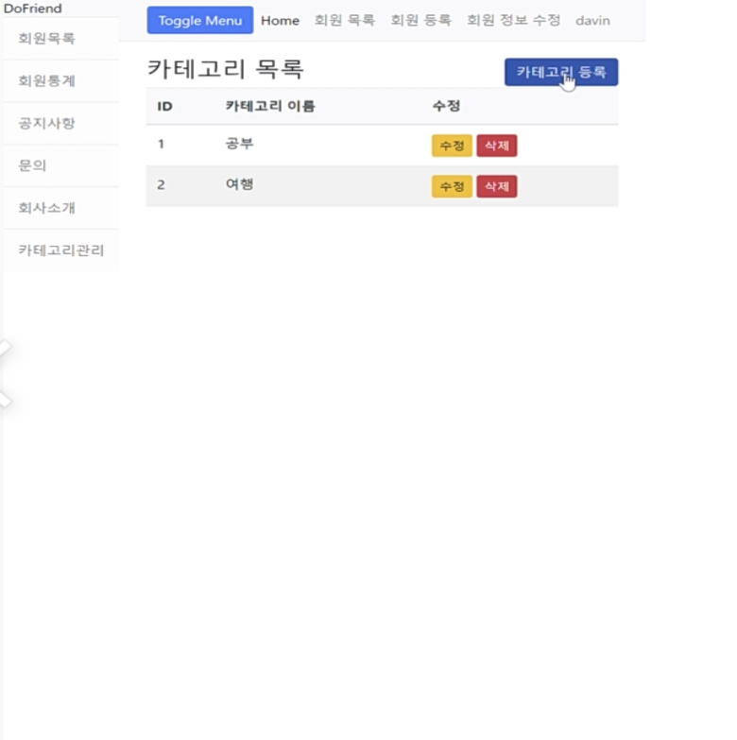
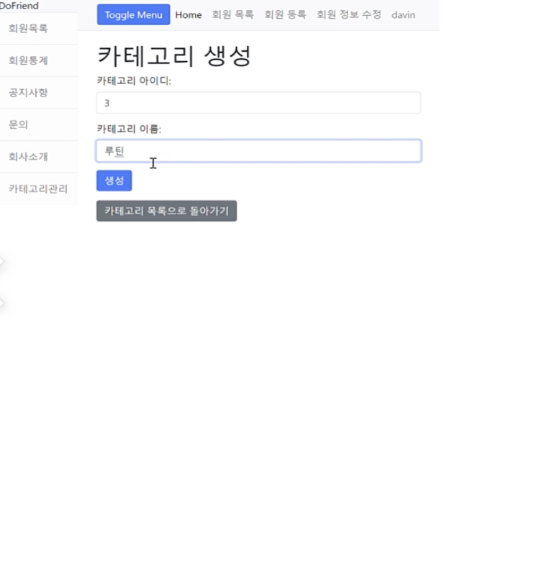
화면별 주요 기능
03
Web Programming Team Project
화면설계서

Slide 31
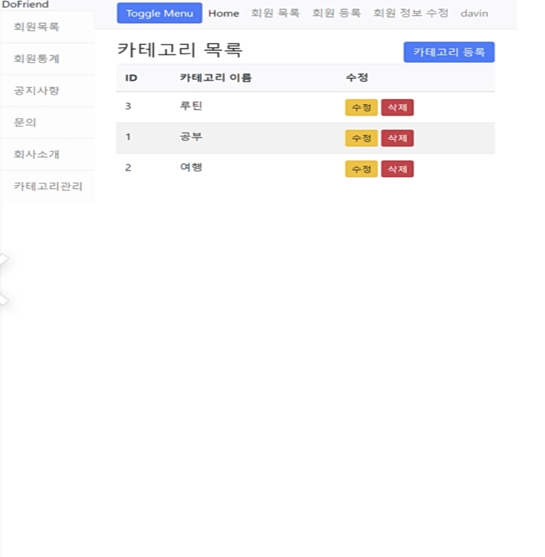

화면별 주요 기능
03
Web Programming Team Project
화면설계서

Slide 32
Miricompany
CONTENTS
기획안 순서
01
프로젝트 개요
02
프로젝트 기능
03
화면별 주요 기능
04
화면시현
05
Q&A

Slide 33



Miricompany
Web Programming Team Project
프로젝트를 마치며..
자유롭게 질문해주세요!
다빈
팀장이란 역할을 처음 맡아봐서 팀원들간의 갈등이 있었지만
잘 극복하고 팀플 할 수 있었습니다 프로젝트 기간동안 힘든 점도 많았지만 프로젝트를
잘 마무리할 수 있어 뿌듯합니다.
수진
역할 분담과 프로젝트 진행과정에 대해서 많이 헷갈리고 어려웠지만 이번 프로젝트로 인해 확실히 이해한거 같습니다. 감사합니다.
우진
형, 누나들과 함께 프로젝트해서 좋았습니다.
태훈
팀원들간의 소통문제가 있었지만
잘 이겨냈습니다 이것또한 경험이라 생각하고 프로젝트를 할 수 있게 기회 주셔서 감사합니다...~

Slide 34

Miricompany
Web Programming Team Project
Q&A
자유롭게 질문해주세요!

